Slide 1
전공 연구 – 참고문헌 발표
신화랑 & 정시윤

Slide 2
목차
연구 동기
연구 주제
참고 문헌
연구 현황 및 계획

Slide 3
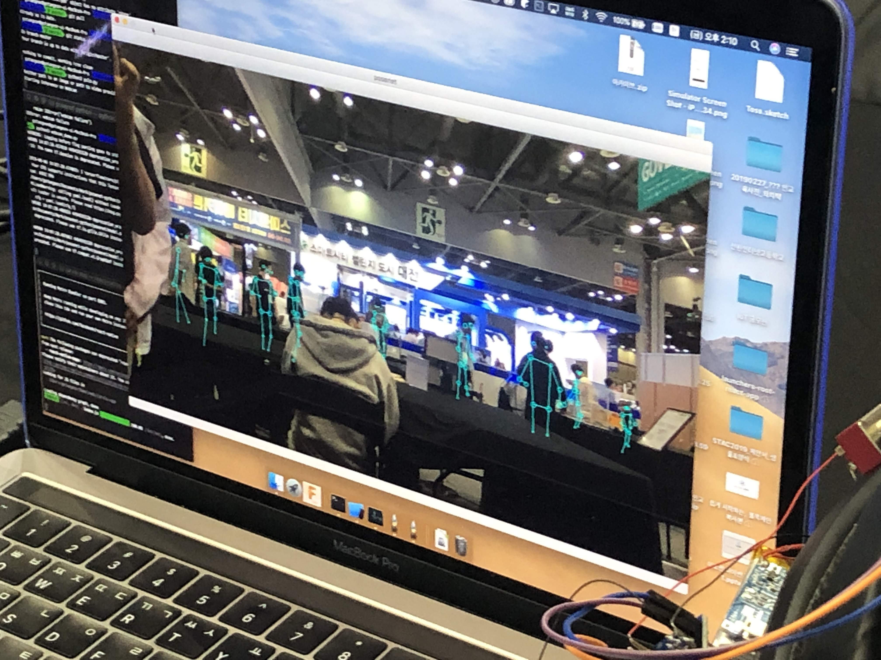
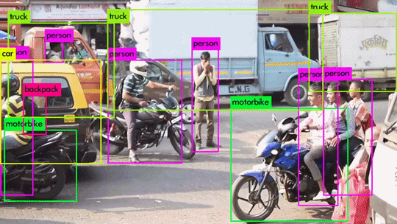
연구동기 - Computer Vision

Slide 4
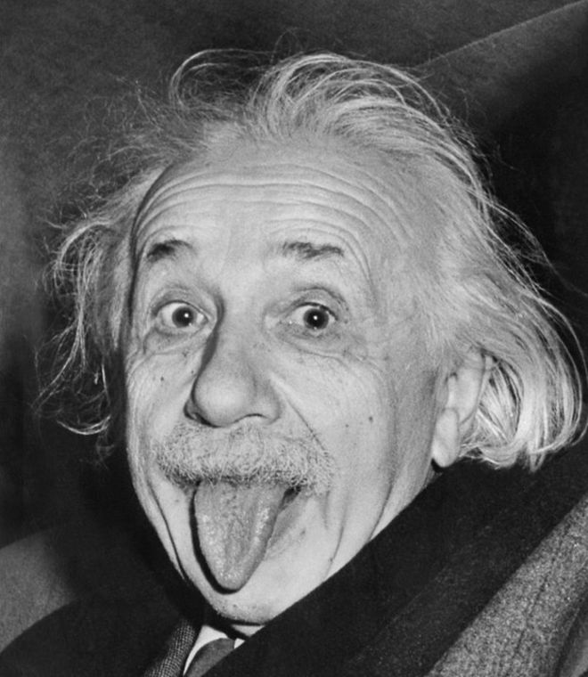
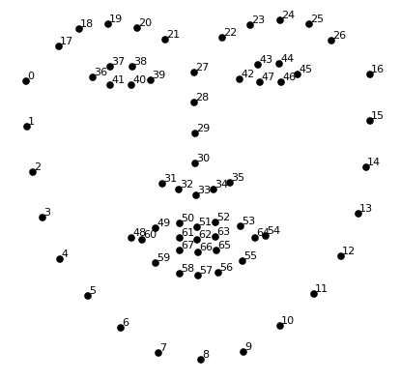
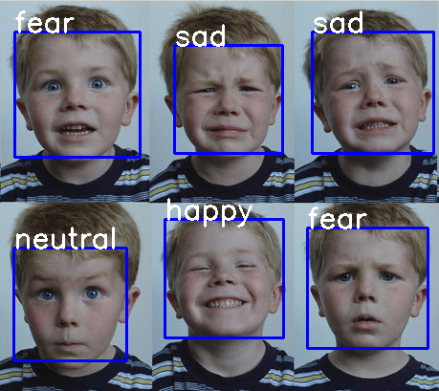
Computer Vision?
→ Face Recognition!!

Slide 5
참고문헌
Emotion Recognition using Dynamic Grid-Based HoG Features
Multimodal deep learning approaches for emotion recognition in video
Emotion recognition system using short-term monitoring of physiological signals
Deep Learning for Emotion Recognition on Small Datasets Using Transfer Learning

Slide 6
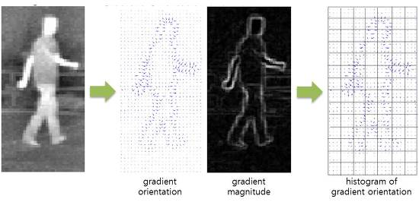
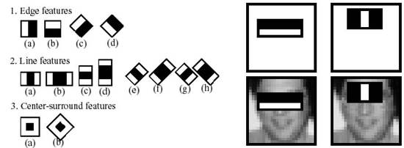
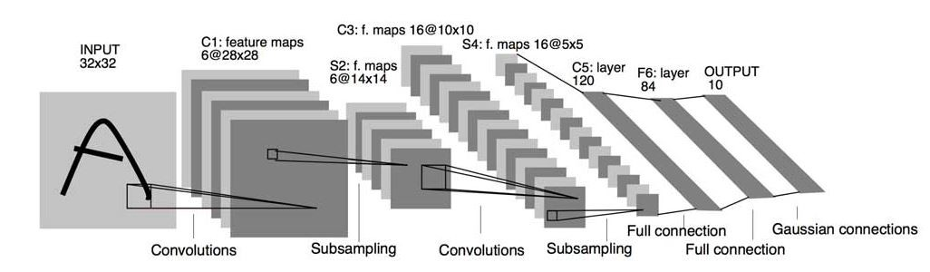
HoG+SVM/Haar/CNN

Slide 7
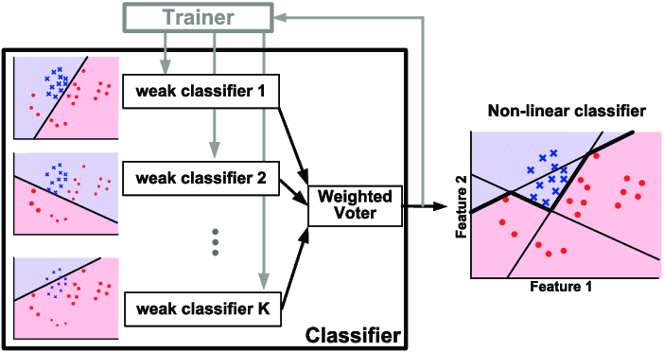
향후 연구 계획

Slide 8
감사합니다!

